Slide 1
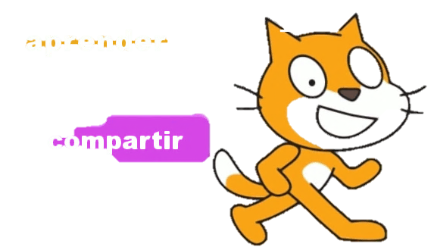

Slide 2
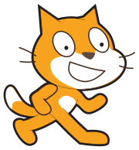
Scratch (lenguaje de programación)
Scratch es un lenguaje de programación visual libre orientado a la enseñanza principalmente mediante la creación de juegos. Para las escuelas se convierte en una oportunidad para ayudar a los estudiantes en el desarrollo de habilidades mentales mediante el aprendizaje de la programación sin necesidad de saber del programa.

Slide 3
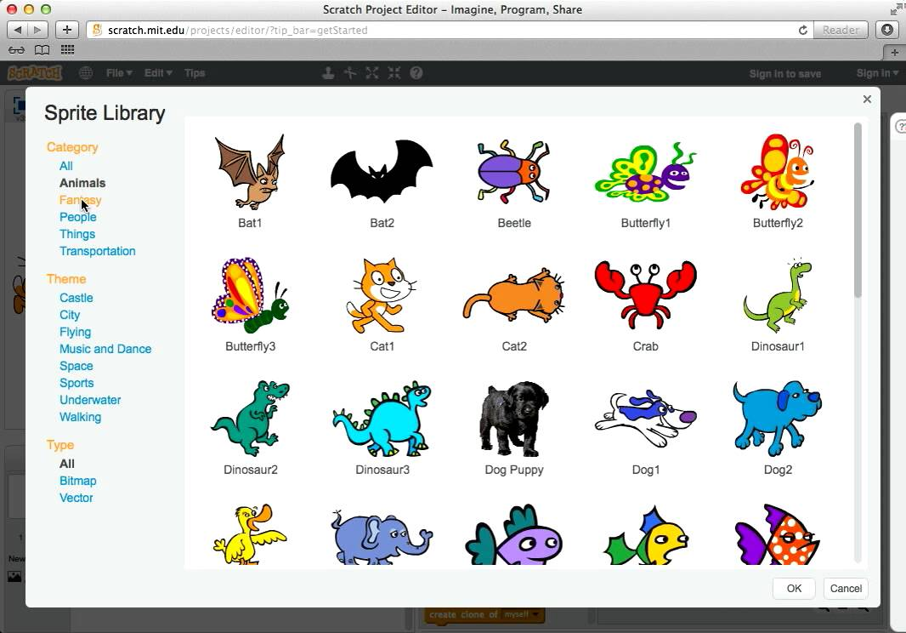
Sprites
Scratch permite a los usuarios usar programación dirigida por eventos con múltiple objetos activos llamados sprites.
Los sprites pueden pintarse como gráficos vectoriales o mapa de bits, desde la propia web de Scratch usando un simple editor que es parte del proyecto, o pueden también importarse desde fuentes externas incluyendo webcams.

Slide 4
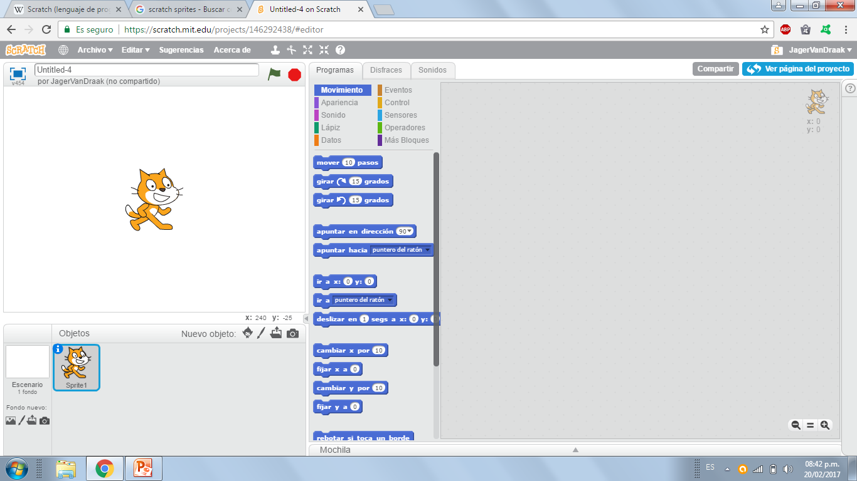
Interfaz

Slide 5
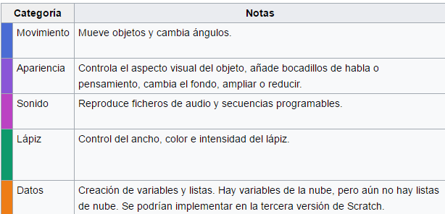
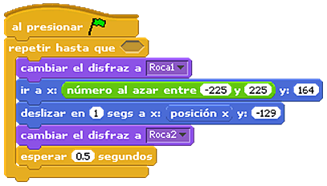
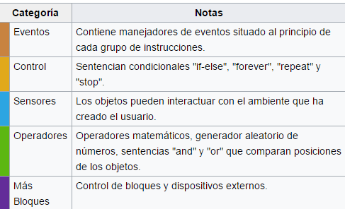
Interfaz de usuario
Scratch maneja distintas categorías en bloques de construcción.

Slide 6
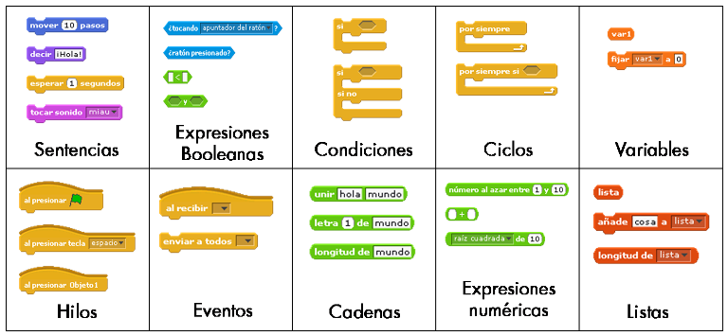
Bloques de construcción.

